Slide 1
ULTIMELE ŞAPTE URGII
Studiul 11 pentru 16 martie 2019

Slide 2
„Cine nu se va teme, Doamne, şi cine nu va slăvi Numele Tău? Căci numai Tu eşti sfânt, şi toate neamurile vor veni şi se vor închina înaintea Ta, pentru că judecăţile Tale au fost arătate!” (Apocalipsa 15:4)

Slide 3
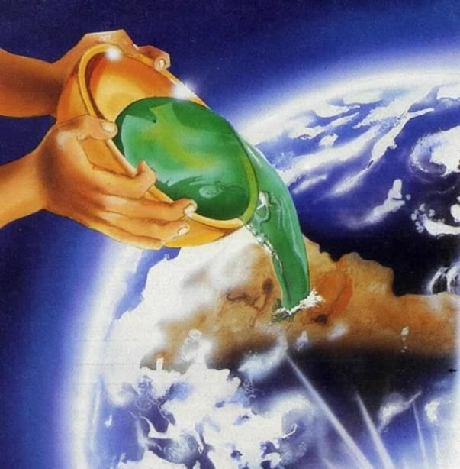
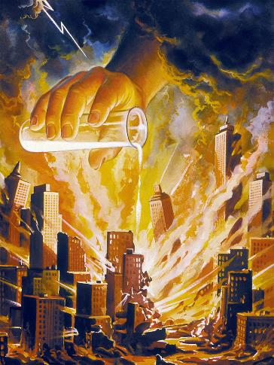
„Va lepăda Domnul pentru totdeauna? Şi nu va mai fi El binevoitor? S-a isprăvit bunătatea Lui pe vecie? S-a dus făgăduinţa Lui pentru totdeauna? A uitat Dumnezeu să aibă milă? Şi-a tras El, în mânia Lui, înapoi îndurarea?” ” (Psalmii 76:7-9).
Ca un ecou al vocii psalmistului, Apocalipsa 15 arată celor care vor rămâne în picioare când judecata lui Dumnezeu se va revărsa peste pământul nepocăit, şi Domnul va veni să îşi salveze poporul (Apocalipsa 16).
Timpul ultimelor urgii. Apocalipsa 15.
Cad primele plăgi. Apocalipsa 16:1-11.
A şasea plagă.
Râul Eufrat seacă. Apocalipsa 16:12.
Triplul mesaj satanic. Apocalipsa 16:13-14.
Bătălia de la Armaghedon. Apocalipsa 16:15-16.

Slide 4
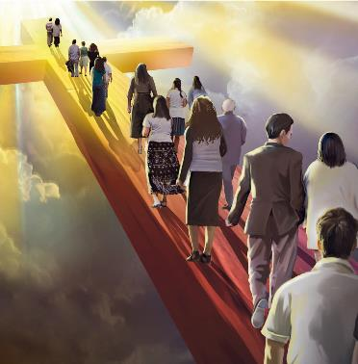
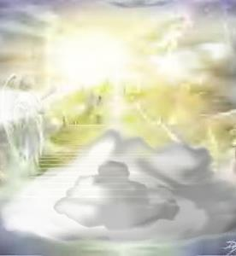
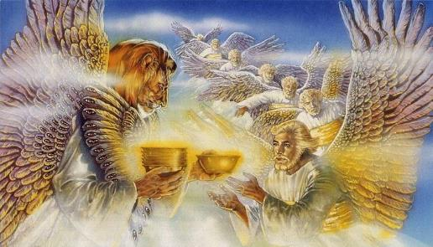
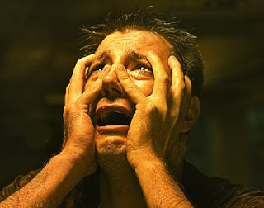
TIMPUL ULTIMELOR PLĂGI
„Şi am văzut ca o mare de sticlă amestecată cu foc şi pe marea de sticlă, cu alăutele lui Dumnezeu în mână, stăteau biruitorii fiarei, ai icoanei ei şi ai numărului numelui ei.” (Apocalipsa 15:2)
Fiecare locuitor al planetei noastre a avut ocazia de a se hotărî dacă se închină fiarei sau lui Dumnezeu. Ioan îl vede victorios pe cel care s-a hotărât pentru Dumnezeu. Dar încă nu a venit timpul să îşi primească răsplata.
Scena se schimbă, iar atenţia lui Ioan este atrasă spre cer (v. 5). Acolo, Sanctuarul este plin de fum (Ex. 40:34-35; 1 Împ. 8:10-11). Rolul lui Isus de mijlocitor în sanctuarul ceresc s-a încheiat. Timpul de har s-a sfârşit.
Aşa cum a anunţat mesajul îngerului al treilea, a venit ceasul ca fiecare să se confrunte cu consecinţele alegerii făcute.

Slide 5
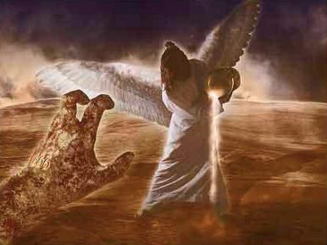
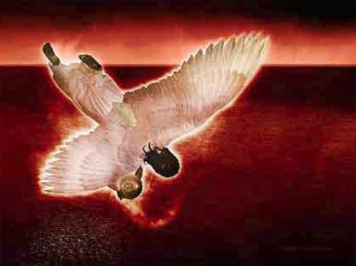
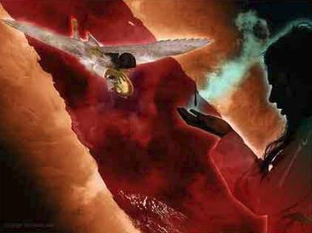
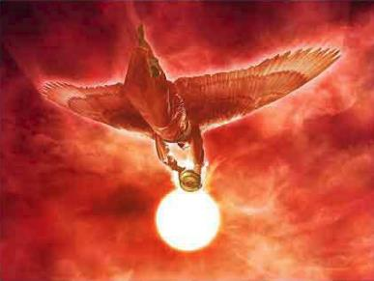
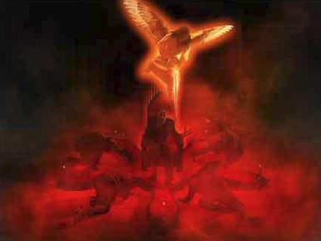
CAD PRIMELE PLĂGI
„Şi am auzit un glas tare, care venea din Templu şi care zicea celor şapte îngeri: Duceţi-vă şi vărsaţi pe pământ cele şapte potire ale mâniei lui Dumnezeu!” (Apocalipsa 16:1)
La fel cum plăgile au fost desfăşurate asupra Egiptului, acestea vor lăsa descoperit pe cel care şi-a împietrit inima şi a hotărât să se închine fiarei (v. 2 şi 9), şi incapacitatea diavolului de a-şi proteja închinătorii (v. 10-11).
După consecinţele devastatoare ale primelor patru plăgi, lumea se îndreaptă spre fiară în căutarea ajutorului. Dar aceasta este incapabilă să îi ajute (tronul său se umple simbolic de întuneric).
Cu toate acestea, umanitatea refuză acceptarea greşelii şi se îndreaptă spre Dumnezeu numai pentru a-L blasfemia.
v. 2
v. 3
v. 4-7
v. 8-9
v. 10
v. 11

Slide 6
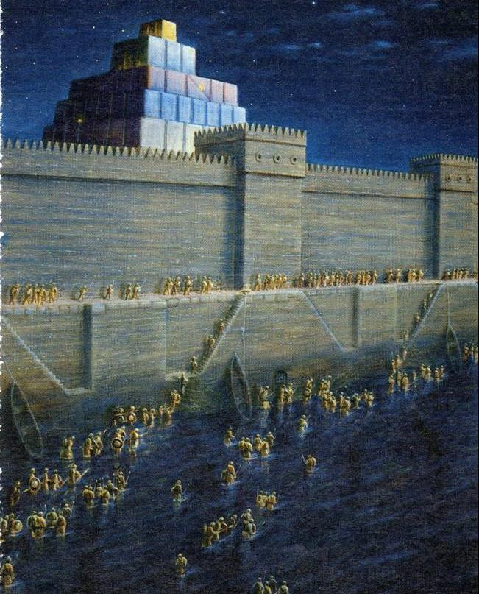
RÂUL EUFRAT SEACĂ
„Al şaselea a vărsat potirul lui peste râul cel mare, Eufrat. Şi apa lui a secat, ca să fie pregătită calea împăraţilor care au să vină din Răsărit.” (Apocalipsa 16:12)
Cea de-a şasea plagă începe cu căderea Babilonului (care îi va fi prezentată mai în detaliu în următoarele capitole). Secarea literară a Eufratului a fost ceea ce a determinat căderea vechiului Babilon în mâinile lui Cir.
Înaintea imposibilităţii papalităţii de a ajuta omenirea, aceasta se întoarce înspre protestantismul apostat. În cele din urmă, ambele puteri pierd sprijinul mondial şi rămâne pregătit timpul ca Isus să vină şi să ia în primire ce îi aparţine (v. 15).
Însă diavolul nu se va resemna să piardă puterea şi va pregăti un ultim şi disperat atac.

Slide 7
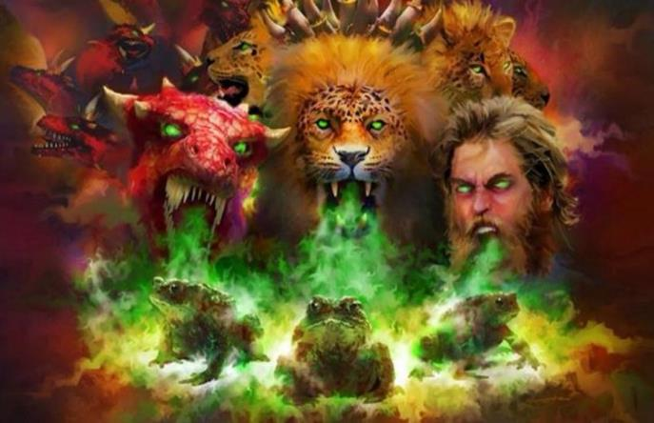
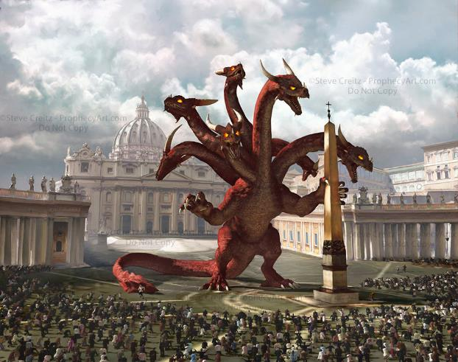
TRIPLUL MESAJ SATANIC
„Apoi am văzut ieşind din gura balaurului şi din gura fiarei şi din gura prorocului mincinos trei duhuri necurate, care semănau cu nişte broaşte.” (Apocalipsa 16:13)
Ca o falsificare al celui de-al treilea mesaj îngeresc, Apocalipsa 14, spiritismul (balaurul), papalitatea (fiara) şi protestantismul apostat (falsul profet) trimit lumii un triplu mesaj.
Cum în acel moment Dumnezeu a retras Duhul Sfânt, oamenii vor fi uşor de păcălit de semnele şi minunile realizate şi se vor pune din nou de partea acestor puteri mondiale (vezi 1 Tesaloniceni 2:11-12).
Sfârşitul este iminent: „Iată, eu vin ca un hoţ” (v. 15). Satana lansează ultimul atac.

Slide 8
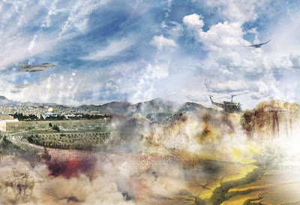
BĂTĂLIA DE LA ARMAGHEDON
„Duhurile cele rele i-au strâns în locul care pe evreieşte se cheamă Armaghedon” (Apocalipsa 16:16)
În evreieşte, Armaghedon înseamnă „muntele lui Meghido”. Nu există niciun loc numit astfel, cu toate că există o zonă în Palestina numită „Meghido”.
Această zonă este un pasaj strategic. A fost scenariul multor bătălii. Acolo au murit atât regi apostaţi (Ahazia, 2 Împ. 9:27), cât şi credincioşi (Iosia, 2 Împ. 23:29).
Acest ultim atac al Satanei are intenţia de a-i distruge pe cei care I-au mai rămas credincioşi lui Dumnezeu. Când alegem să fim credincioşi astăzi, în mijlocul ispitelor, ne pregătim să rămânem în picioare pe durata acestei ultime bătălii.
Dar acest atac va fi întrerupt de desfăşurarea ultimei plăgi (v. 17-21). Aceste întâmplări vor avea loc exact înainte de „arătarea slavei marelui nostru Dumnezeu şi Mântuitor, Isus Hristos.” (Tit 2:13).

Slide 9
„Câtă vreme Isus stătuse între Dumnezeu şi omul vinovat, oamenii avuseseră o protecţie asupra lor; dar când El a încetat să mai stea între om şi Tatăl, aceasta a fost îndepărtată şi Satana a avut controlul deplin asupra celor nepocăiţi de la sfârşitul timpului. Era imposibil ca plăgile să fie revărsate în timp ce Isus slujea în Sanctuar; dar când lucrarea Sa de acolo ia sfârşit şi mijlocirea Sa se încheie, nu mai există nimic care să stăvilească mânia lui Dumnezeu, şi aceasta se dezlănţuie cu furie asupra capului neprotejat al păcătosului vinovat, care a dispreţuit mântuirea şi a urât mustrarea. În acel timp înfricoşător, la încheierea mijlocirii lui Isus, sfinţii trăiau fără Mijlocitor înaintea unui Dumnezeu sfânt. Fiecare caz în parte era hotărât, fiecare mărgăritar numărat.”
E.G.W. (Scrieri timpurii, pag. 280)

Slide 10
„Poporul lui Dumnezeu nu va fi scutit de suferinţă; dar când este persecutat şi chinuit, când suferă lipsuri şi nu are hrană, nu va fi lăsat să piară. Dumnezeul acela care a avut grijă de Ilie nu va trece pe lângă nici unul dintre copiii Săi care au dat dovadă de sacrificiu de sine. El, care numără perii capului, va avea grijă de ei şi, în timp de foamete, vor fi săturaţi. În timp ce nelegiuiţii mor de foame şi de boli, îngerii îi vor ocroti pe cei neprihăniţi şi le vor împlini nevoile. Pentru cei care „umblă în neprihănire”, făgăduinţa este: „I se va da pâine şi apa nu-i va lipsi”. „Cei nenorociţi şi cei lipsiţi caută apă şi nu este; li se usucă limba de sete. Eu, Domnul, îi voi asculta; Eu, Dumnezeul lui Israel, nu-i voi părăsi” (Isaia 33,15.16; Isaia 41, 17).”
E.G.W. (Tragedia veacurilor, pag. 629)

